Slide 1
Glic air-loidhne
’S urrainn dhomh bruidhinn mu na bhios mi a’ dèanamh air-loidhne.
Tha mi a’ tuigsinn gum feum mi planaichean airson a bhith sàbhailte nuair tha mi air-loidhne.
Tha mi ag aithneachadh cò na h-inbhich sa bheil earbsa agam agus cò chuidicheas ma tha iomagain orm.

Slide 2
’S e àite cuideachail agus spòrsail a th’ anns an eadar-lìon.
Feumaidh e cuideachd a bhith na àite far a bheil clann glic agus far an aithne dhaibh mar a chumas iad iad fhèin sàbhailte.

Slide 3
Còmhradh:
Dè na rudan math a bhios tu a’ faicinn air-loidhne?
Dè bhios tu a’ faicinn air-loidhne a bhios a’ toirt brosnachadh dhut?

Slide 4
A’ lorg air-loidhne
Dè na h-einnseanan-luirg a chleachd thu?
Carson a chleachd thu am fear sin?
Ma chleachdas tu Google (no an t-einnsean-luirg a bhios tu a’ cleachdadh) ciamar a bhios tu a’ taghadh dè an ceangal air an cliog thu?

Slide 5
An urrainn dhut earbsa a chur anns na tha thu a’ faicinn ar-loidhne?
Dè tha fuadain?

Slide 6
Obair: Fìor no fuadain?
Tagh làrach-lìn air am bi thu
a’ tadhal.
Seall agus inns dha do charaid dè
an làrach a th’ ann.
Air an làrach-lìn seo a bheil thu a’ smaoineachadh gu bheil:
A h-uile sìon fìor?
A’ mhòr-chuid fìor?
Cuid dhe fìor?
Chan eil fios agam.

Slide 7
Film:
Fìor no Fuadain?
Newsround https://youtu.be/lT_V_rQtFr0
Faid: 2 mhion 30 diog

Slide 8
Naidheachdan Fìor no Fuadain
Geama buidhne!

Slide 9
Còmhradh:
A’ cruthachadh agus a’ sgaoileadh ìomhaighean
Am bi thu uair sam bith a’ cruthachadh dhealbhan agus gan cur air an eadar-lìon?
Am bi neach sam bith eile gan sgaoileadh?
Am bi thu uair sam bith a’ sgaoileadh dhealbhan a chì thu air fòn/tablaid no air coimpiutair?
Dè na rudan a bhios tu a’ sgaoileadh agus cò thuige?

Slide 10
’S dòcha gun can cuideigin gur iad do charaid air-loidhne, ach gun iarr iad an uair sin ort rudeigin a dhèanamh nach eil thusa deònach a dhèanamh.
Ged a chanas cudeigin gur e caraid a th’ annta, chan eil e ceart aig àm sam bith iomagain a chur ort.
Notes:
These should be photos rather than cartoons if possible.

Slide 11
Ma dh’iarras cuideigin ort rudeigin a dhèanamh air-loidhne nach eil thusa airson a dhèanamh, bruidhinn ri inbheach earbsach.

Slide 12
Ma dh’iarras cuideigin ort dealbh a chur thuca dhìot fhèin – ’s dòcha dìreach dhe d’ aodann, no gun aodach no le fo-aodach ort – inns do dh’inbheach earbsach. Chan eil e ceart rud mar seo iarraidh ort. Tha do bhodhaig prìobhaideach.

Slide 13
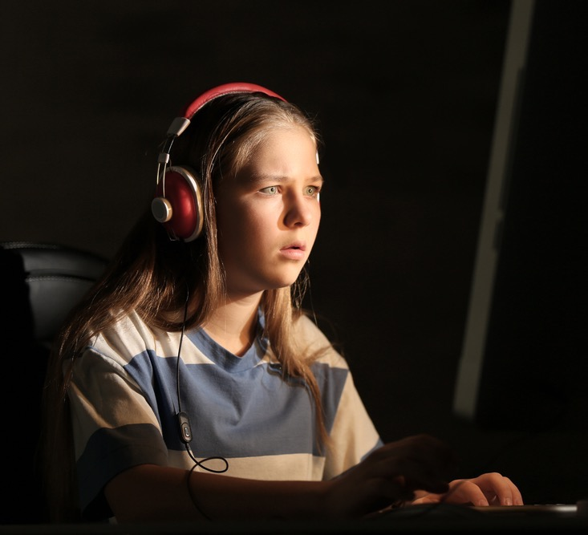
Ma tha iomagain ort mu rud a chunnaic thu, no ma chanas cuideigin rud a tha gad fhàgail a’ faireachdainn dona no fo iomagain, inns do dh’inbheach aig an taigh no san sgoil.

Slide 14
Ma sgaoileas tu dealbh dhìot fhèin, agus gum b’ fheàrr leat nach do rinn thu e, inns do chuideigin. Inns an sgeulachd air fad dhaibh airson ’s gun urrainn dhaibh do chuideachadh.

Slide 15
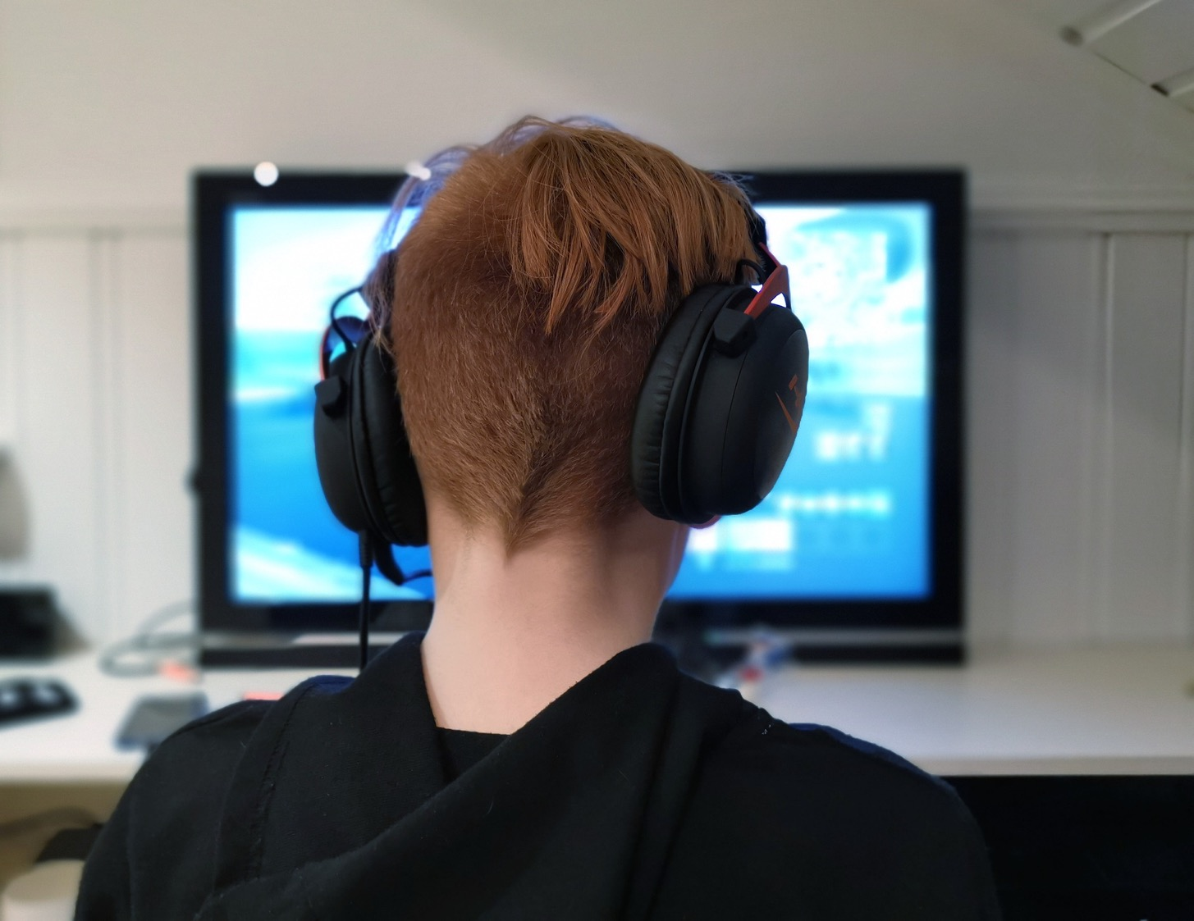
Ma dh’iarras neach ris nach do thachair thu roimhe tachairt ort, can nach eil thu deònach agus inns do dh’inbheach earbsach.

Slide 16
Ma dh’fhàgas neach thu troimh-a-chèile, no ma chuireas neach sam bith iomagain ort air-loidhne, cuimhnich nach e do choire-sa a th’ ann UAIR SAM BITH.

Slide 17
Dè ma chuireas cuideigin thugad dealbh, ìomhaigh no bhidio nach eil thu ag iarraidh fhaicinn no a tha gad fhàgail troimh-a-chèile?
Na sgaoil an teachdaireachd gu duine sam bith eile.
Seall i do dh’inbheach earbsach.
Cuimhnich nach e do choire a th’ ann agus gun cuidich e ma dh’innseas tu do dh’inbheach.

Slide 18
Ciamar a choimheadas mi às mo dhèidh fhìn air-loidhne?

Slide 19
Film:
The Adventures of Cara, Winston and the Smart Crew
https://www.childnet.com/resources/the-adventures-of-kara-winston-and-the-smart-crew/trailer
Faid sanais: 36 diogan

